Slide 1
Padrões de Política de de Ramificação

Slide 2
P1. Política de codeline
Contexto
  Desenvolvimento em sistema que possui múltiplos codelines
Problema
  Qual codeline utilizar? Quando salvar o trabalho?
Forças
  Cada codeline tem uma “razão de existir”
  O nome da codeline não consegue exprimir o significado completo
  Problemas caso seja utilizada a codeline errada
Solução
  Ramos (codelines) com nomes mnemônicos
  Descrição da “razão de existir” da codeline
  Restrições de acesso
  Tornar a política conhecida (se possível, diretamente na ferramenta)

Slide 3
P2. Propriedade (ownership) da codeline
Contexto
  Múltiplos codelines com políticas definidas
  Tarefa não coberta ou detalhada pela política definida
Problema
  A tarefa deve ser realizada ou não? Como decidir, garantindo a integridade e consistência da codeline?
Forças
  A codeline nem sempre consegue cobrir todos os pontos
  Violação da política da codeline
Solução
  Associar um “dono” a cada codeline
    Esclarecer pontos da política, caso necessário
    Decidir em casos não cobertos
    Tomar ações em caso de violação
  Não implica em acesso exclusivo
Variantes
  Ditadura da codeline
    Mais restritiva

Slide 4
P3. Linha com acesso permissivo
Contexto
  É necessário determinar uma política de controle de acesso da codeline
Problema
  Quão restritiva ou exclusiva deve ser essa política?
Forças
  Quantidade de desenvolvedores e a experiência deles
  Nível de risco e complexidade
  Garantia da integridade e consistência
Solução
  Utilitar uma política mais permissiva:
    Codelines de desenvolvimento e manutenção
    Grupos pequenos de desenvolvedores
  Garantir a ciência do dono da codeline
Variantes
  Acesso com junção controlada
    Bloqueia junção com conflito

Slide 5
P4. Linha com acesso restrito
Contexto
  Idem P3
Problema
  Idem P3
Forças
  Idem P3
Solução
  Utilizar uma política mais restritiva
    Grande número de desenvolvedores ou grande parte inexperiente
    Ramos de integração
    Fases mais avançadas do projeto
Variantes
  Congelamento de codeline
  Bloqueio de exportação
    Trava somente no momento do checkin
  Linha Privada
  Acesso baseado em papéis

Slide 6
P5. Fazer junção antecipada e frequente
Contexto
  Várias fontes de novas versões para serem integradas
    Trabalhos diretos na codeline
    Ramos de tarefas
    Linhas de subprojeto
    Linhas remotas
Problema
  Quando fazer a junção? Quão frequente integrar?
Forças
  A frequência afeta a estabilidade
  O gerenciamento de risco orienta a mitigar os problemas (junções) o quanto antes
  A complexidade do conflito aumenta a medida que um trabalho é mantido isolado da codeline
Solução
  Integrar as mudanças assim que estejam prontas.
Variantes

Slide 7
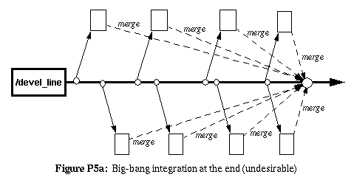
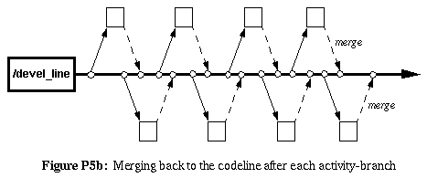
P5. Fazer junção antecipada e frequente

Slide 8
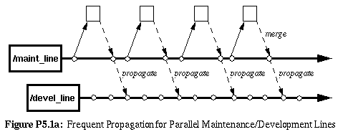
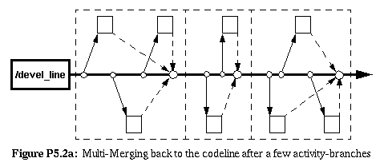
P5. Fazer junção antecipada e frequente
Variantes
  Propagar antecipada e frequentemente
  Fazer multi-junções antecipada e frequentemente

